Slide 1
Дидактическая игра
«Занимательная дорога».
Автор: Каприна Т.В

Slide 2
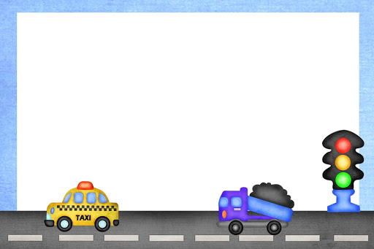
Задачи:
совершенствовать знания о правилах поведения на улицах и дорогах; развивать внимание, умение решать проблемные ситуации, запоминать дорожные знаки, самостоятельно ориентироваться на улице; воспитывать интерес к выполнению правил дорожного движения.
Материалы:
Дорога, фигурки пешеходов и транспорта, дорожные знаки, конструкторы, карточки с вопросами, макеты озера, и.т.д.

Slide 3
Вариант 1
Знакомство с планом города, его постройками и обитателями, . Расстановка по правилам ПДД дорожных знаков. Можно дать названия городу, реке, улицам и т. д.

Slide 4
Вариант 2
Необходимо помочь жителям города выбрать безопасный маршрут и добраться до нужного места:
маме — в продуктовый магазин, в киоск — за свежей газетой, на почту — отправить телеграмму, в больницу и т. д.
Человеку — на футбольный матч, в гостиницу, кафе и т. д.
Школьнице — до школы, в библиотеку, цирк и.т.д.

Slide 5
Вариант 3
Можно ввести в игру дорожные знаки, светофоры, регулировщика, транспорт: «скорую помощь», пожарную машину, полицию, такси, автобус, грузовик. Дать задание решить различные проблемные ситуации, соблюдая при этом ПДД. Например, грузовику «Продукты» загрузиться на хлебозаводе и развести свежий хлеб в детский сад, школу, ресторан, хлебный магазин и.т.д.

Slide 6
Вариант 4
воспитатель моделирует ситуацию — ночью сильный ураган сорвал все знаки в городе, утром на дорогах начались беспорядки — и даётся задание все дорожные знаки расставить на места.

Slide 7
Вариант 5
Воспитатель проводит игру в виде дорожной викторины, задавая детям вопросы.
Найди где люди нарушают правило дорожного движения.
Найди место для парковки машины.
Покажи дорожные знаки
(Пешеходный переход, автобусная остановка, въезд запрещен,
Круговое движение, осторожно дети и.т.д.)

Slide 8
Вариант 6
Правила: доехать на машине, от старта до финиша, не нарушив правил дорожного движения. Решить все дорожные ситуации. Проводится по типу ходилка.
Игроки поочередно крутят стрелку и двигаются по дороге в нужном направлении. Игрок должен как можно скорее должен доехать до финиша.
Дорожный знак пешеходный переход – едет на одну полоску назад.
Инспектор ДПС – выбирает карточку с вопросами, если отвечает правильно, то едет на 1 полоску вперед, если не правильно, то едет на 1 полоску назад.
Дорожный знак STOP – пропускает ход.
Светофор крутит стрелку, если стрелка останавливается на красный сигнал, то ход назад, если желтый остается в том же месте, если зеленый ход вперед.

Slide 9
